Slide 1

De fiets en het jaar van de mobiliteit
de fiets als mobiel erfgoed aan de hand van foto’s

Slide 2
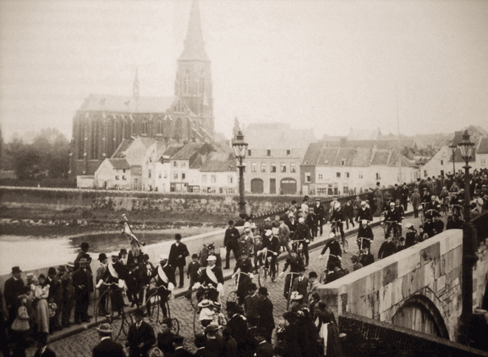
1890 Maastricht, Sint Servaasbrug
Fietstocht van de sociëteit Momus,
afdeling voor de Vélopicède

Slide 3
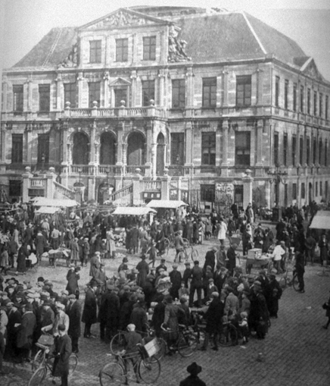
1909 Maastricht
De fiets komt steeds uitdrukkelijker in het alledaagse straatbeeld voor.

Slide 4
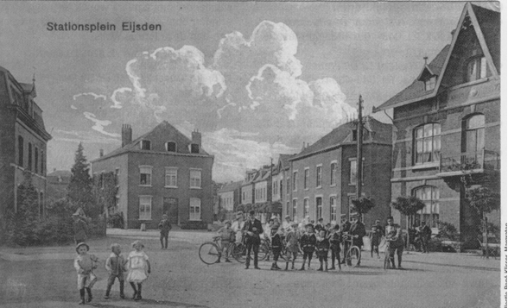
1911 Eijsden, Stationsplein
Op de achtergrond vormen de fietsers een (bewuste?) decoratie.

Slide 5
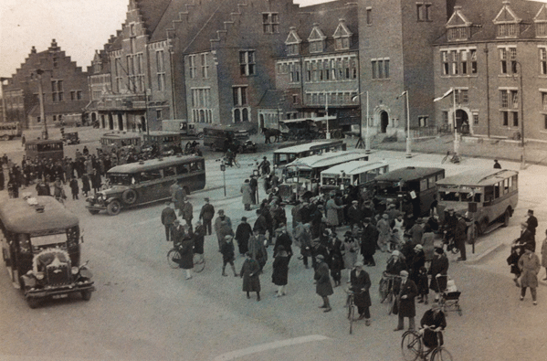
1928 Maastricht
Opening busstation voor streekvervoer voor het station.

Slide 6
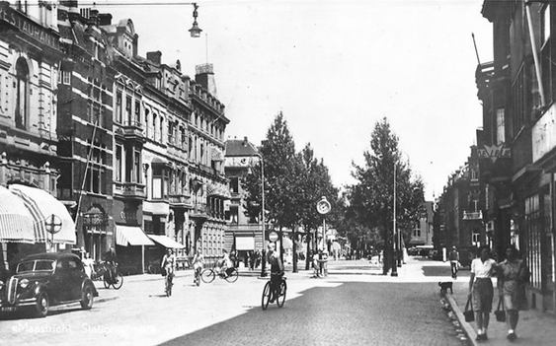
1935 Maastricht, Stationsstraat
De fiets heeft de straat nog bijna helemaal voor zich alleen.

Slide 7
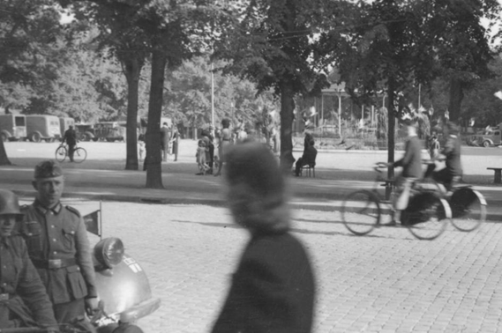
1940-1945 Maastricht, Vrijthof
Tijdens de bezetting. Deze fietsen waren blijkbaar nog niet ingevorderd.

Slide 8
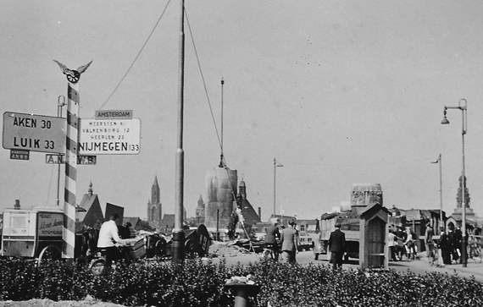
1940-1945 Maastricht, Wilhelminabrug
Tijdens de bezetting

Slide 9
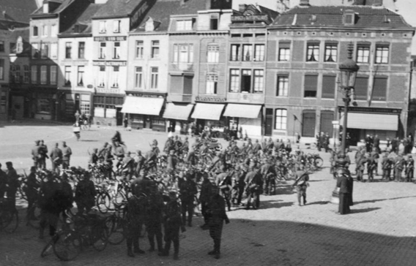
1940-1944 Maastricht, Markt
Tijdens bezetting. Het lijkt er op dat dit de fietsen waren die door de Duitsers ingevorderd werden.

Slide 10
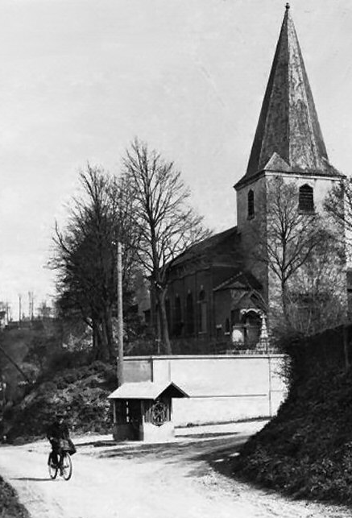
Ca. 1940 Bemelen
De bekende waterput bij de kerk.

Slide 11
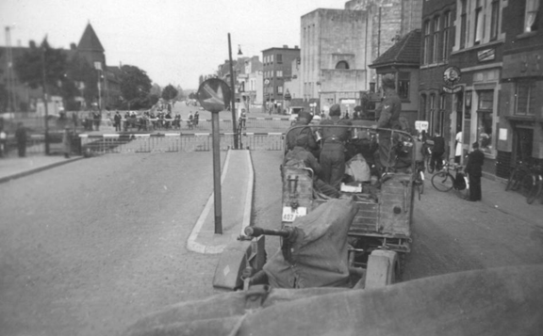
1940 Maastricht
Inval Duitsers hier bij de spoorwegovergang Scharnerweg (Later komt hier de tunnel onder het spoor.)

Slide 12
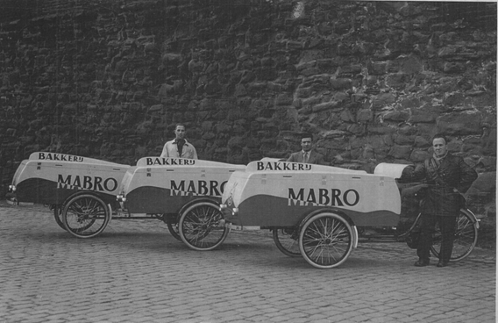
1950 Maastricht
Nieuwe bakfietsen voor de MABRO

Slide 13
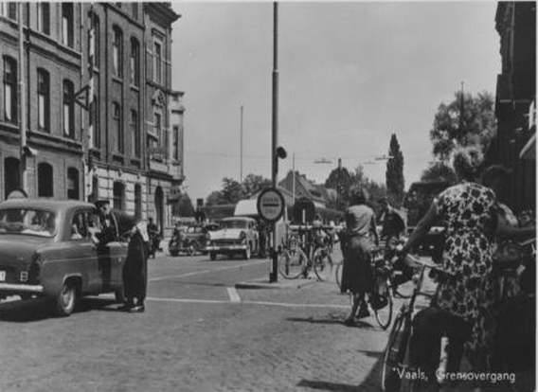
Ca. 1950 Vaals
Grensovergang Nederland-Duitsland. Ook op de fiets vindt controle plaats.

Slide 14
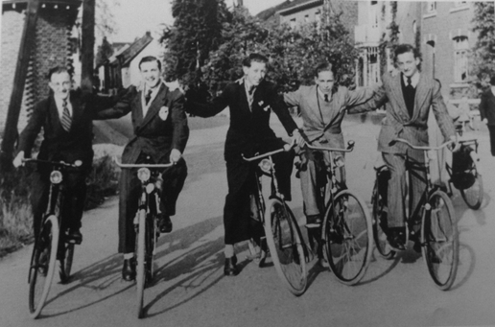
Ca. 1950 Cadier en Keer
Op weg naar de kermis in Gronsveld. De pastoor vond het maar niks. Het sociale leven in het dorp werd aangetast als men op de fiets buiten het eigen dorp zijn vertier ging zoeken.

Slide 15
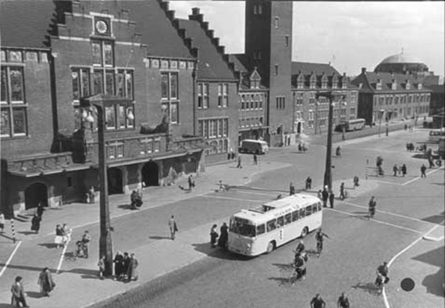
1956 Maastricht, Stationsplein
De fiets was toen ook al prominent aanwezig. Stallen van de fiets vond plaats op de middenberm van de stationsstraat.

Slide 16
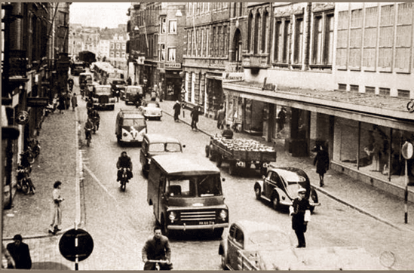
1957 Maastricht, Wijcker Brugstraat
waar alle soorten verkeer zich doorheen begeven

Slide 17
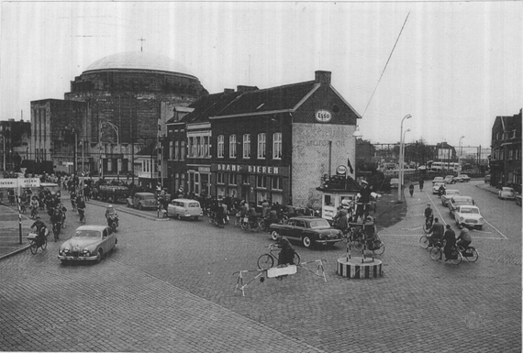
1958 Maastricht, Spoorwegovergang Scharnerweg
(hier ligt nu de tunnel onder het spoor). De fiets is nog steeds een belangrijk vervoermiddel. De politieagent staat heel hoog voor het overzicht op de “rotonde”.

Slide 18
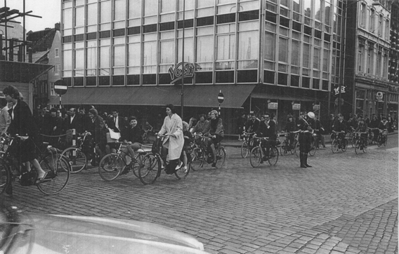
Ca. 1960 Maastricht
Om dan vervolgens via de Maastrichter Brugstraat de Sint Servaasbrug over te steken.

Slide 19
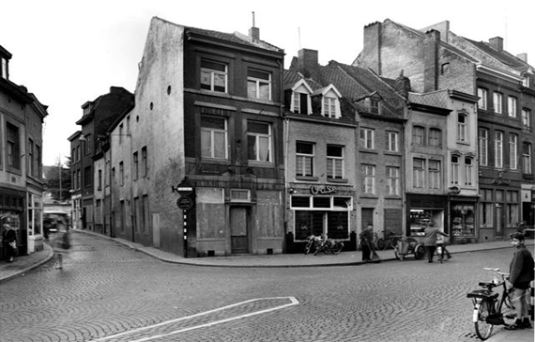
1960 Maastricht, Kommel.
Tegenwoordig tellen we een paar huizen minder op de Kommel.

Slide 20
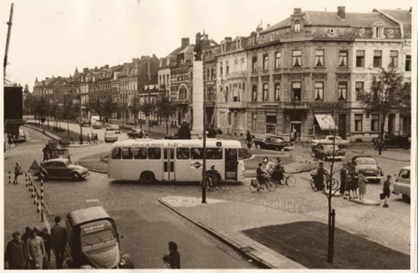
1960 Maastricht, Stationsstraat/Wilhelminasingel
De kaarttafel

Slide 21
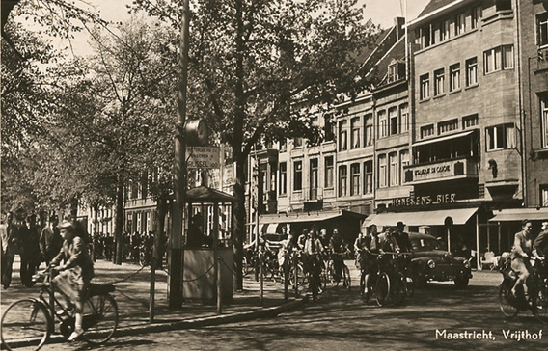
Ca. 1960 Maastricht, Vrijthof
Zo te zien gaat er nogal wat (fiets)verkeer rechtdoor naar de Grote Staat!

Slide 22
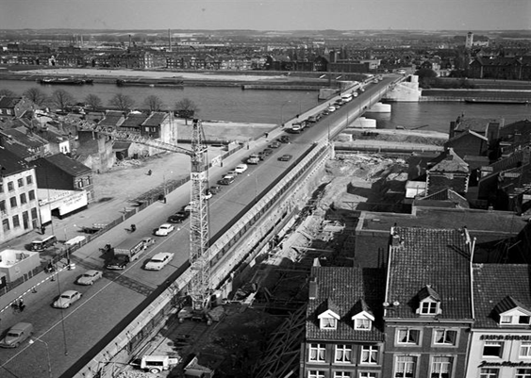
1960 Maastricht, Wilhelminabrug
Met een lange rij wachtende auto’s om op de markt te parkeren. De fiets was toen ook al niet filegevoelig!

Slide 23
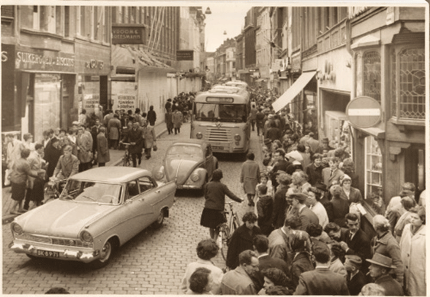
1961 Maastricht, Grote Staat!!!

Slide 24
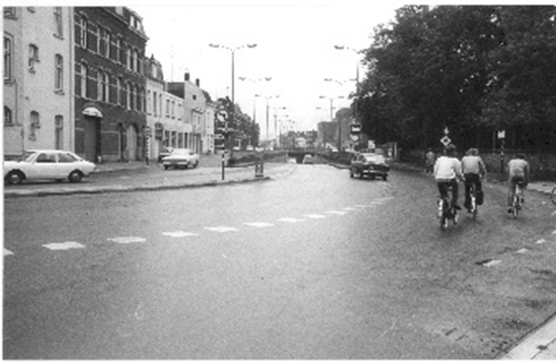
1970 Maastricht, Akerstraat bocht Wilhelminasingel
Met inrit naar de tunnel

Slide 25
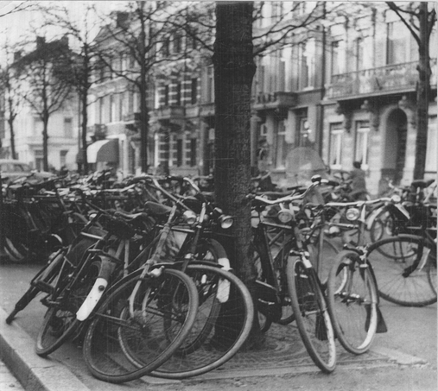
Ca. 1975 Maastricht. Stationstraat
Hier dienden vooral de bomen als
fietsenrek!!!

Slide 26
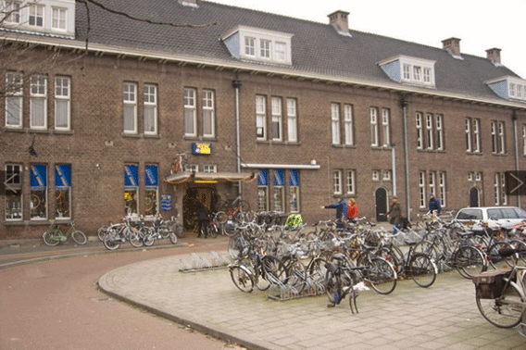
1980 Maastricht, Station
Fietsenstalling. Nu nog netjes gestald.

Slide 27
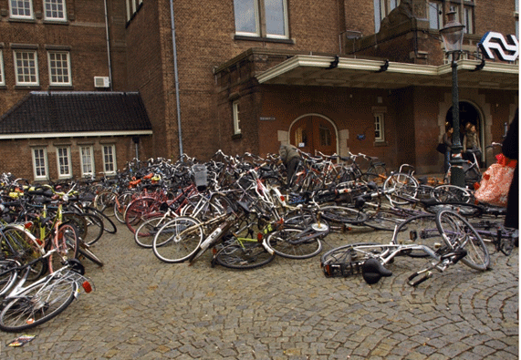
Ca. 2005 Maastricht, Station
Twintig jaar later ontstaat er een ander beeld van de “gestalde” fietsen bij het station.

Slide 28
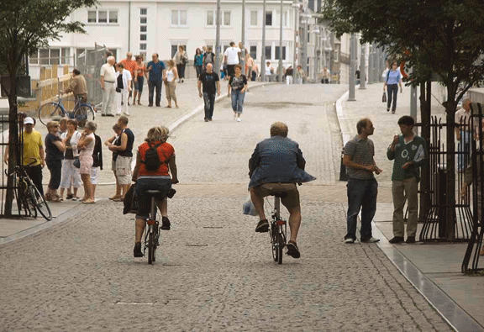
2010 Maastricht, Maastrichter Brugstraat / Sint Servaasbrug

Slide 29
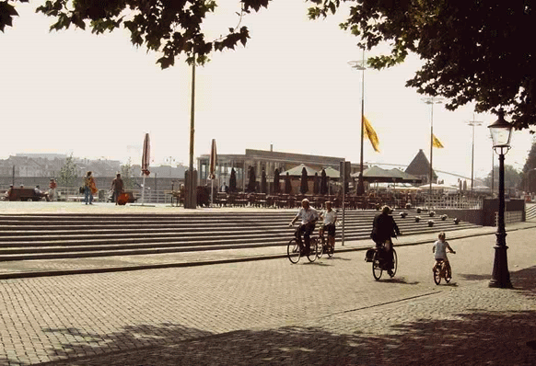
2012 Maastricht, Kesselskade

Slide 30
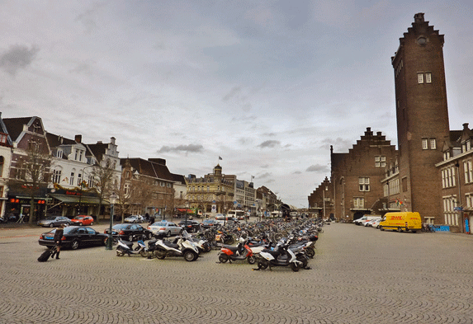
2014 Maastricht, Station
Fietsenstalling bij het station (inmiddels ook te klein). Straks ook onder de grond?

Slide 31
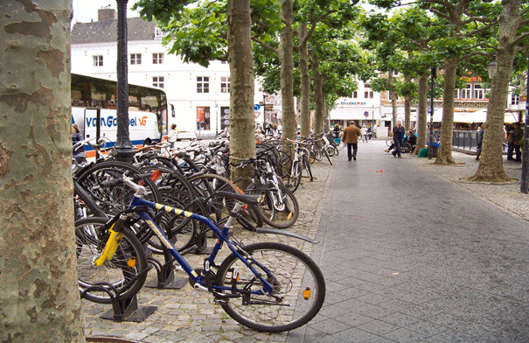
2014 Maastricht, Vrijthof
Fietsenstalling bovengronds

Slide 32
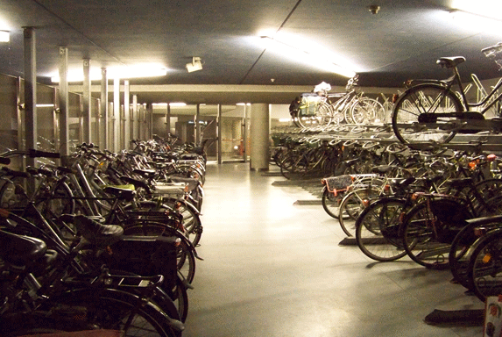
2014 Maastricht, Vrijthof
Fietsenstalling ondergronds

